Slide 1
Mina Nouri
Mehdi BAbAee
Mohsen Rahmati

Slide 2
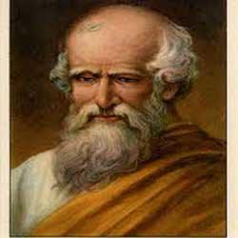
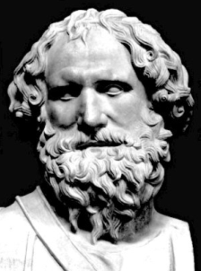
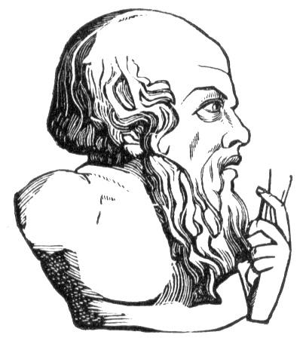
Archimedes
Guess who ???
……………………………………………………………………………………………………

Slide 3

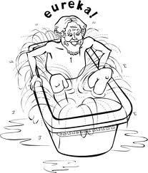
Eureka ! Eureka !

Slide 4
Mechanic SCIENCE

Slide 5
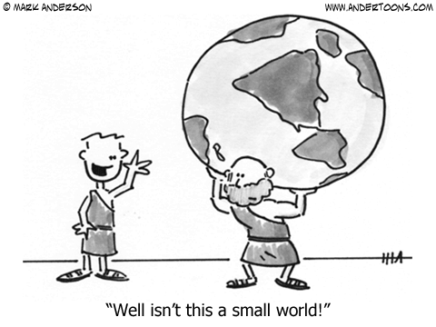
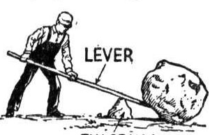

"Give me whereon to stand and I will move the earth."

Slide 6
Enemy
!!!!!!

Slide 7
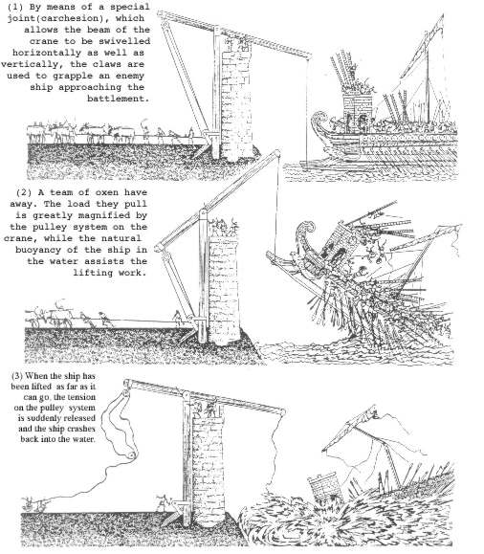
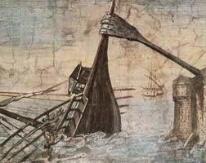

Slide 8
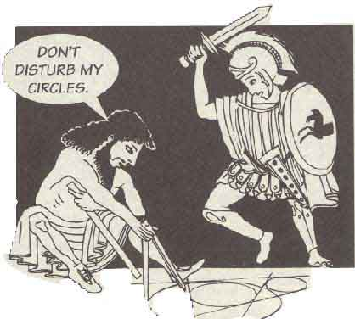
Finally…

Slide 9
اما !
دستاوردهای ریاضی
2000..محیط،مساحت،حجم
ایده های نو و اثبات های منطقی
اقلیدس و آپولونیوس
نیوتن و گاوس

Slide 10
“The Works of Archimedes”
"در باب کره و استوانه“
"اندازه گیری دایره"
"در باب شبه مخروط ها و شبه کره ها"
"در باب مارپیچ ها"
"درتعادل های صفحه"
"ماسه شمار"
"تربیع سهمی"
"در باب اجسام شناور"
"کتاب لم ها"
"روش"

Slide 11
سهم او بسیار بزرگتر از آنی است که عنوان این کتاب ها ممکن است به نظر آید!!!!

Slide 12
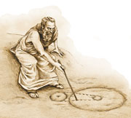
روش شناسی
(Methodologies)

Slide 13

تناسب
مساحت ها و نسبت ها
ریاضیات یونان باستان:
هر دو روش
اقلیدس:
y²
مساحت ها
آپولونیوس:
: هذلولی و بیضی
سهمی
:
y² = px
سهمی
:
ارشمیدس:

Slide 14

روش “Exhaustion” و اثبات با تناقض
عبارت دوم فصل 12 کتاب "عناصر" اقلیدس
ارشمیدس :
"در باب کره و استوانه" ،"اندازه گیری دایره" ، "تربیع سهمی"، "در باب شبه مخروط ها و شبه کره ها " و "مارپیچ ها"

Slide 15
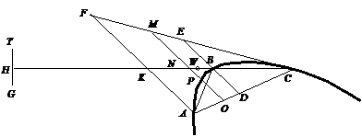
مکا نیک
مکانیک او را بسوی بسیاری از کشفیات ریاضی اش سوق داد.
اولین عبارت "The Method"
مثال:
مساحت های محدود شده توسط سهمی

Slide 16

First Book
"در باب کره واستوانه "
"On the sphere and cylinder"
V

Slide 17
شش تعریف و پنج فرضیه
فرضیه پنجم :
اصل مشهور ارشمیدس:
" برای هر دو پاره خط با طول a وb اگرa < b ،عدد طبیعی n وجود دارد که na > b"

Slide 18

"در باب کره واستوانه "
"On the sphere and cylinder"
44 Statements
3 MAIN Results

Slide 19
Result ONE :

Slide 20
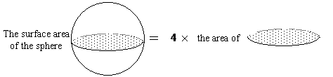
Statement 33
4πr²

Slide 21
Statement 34
Statement 33

Slide 22

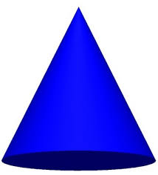
Statement 34
4 x

Slide 24
H
(“The Method”,proposition2:)
E
F
A
B
D
K
E
C
F

Slide 25
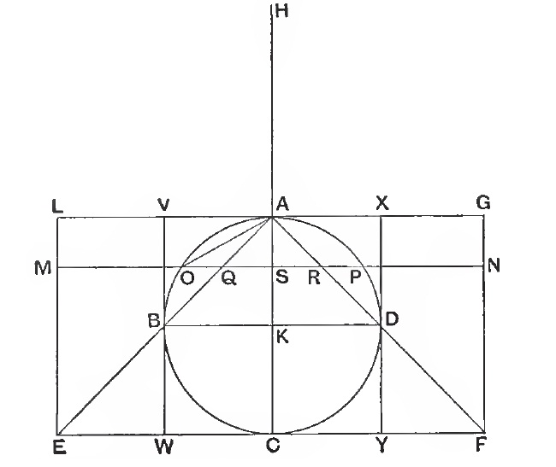
K مرکزثقل استوانه ;
HA/AK = (استوانه) / (کره+مخروط AEF) .
HA=2AK → استوانه =2(کره+ مخروط AEF)
:اقلیدس
استوانه = 3(مخروط AEF)
مخروط AEF = 2(کره).
مخروط AEF = 8(مخروط ABD)
→ کره = 4(مخروط ABD) .

Slide 26
Result two+three :

Slide 27
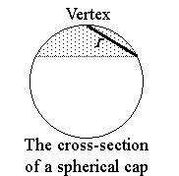
Statement 42+43
Curved surface area (shaded) = Area of circle of radius r

Slide 28

Result of statement34
Cylinder = 3/2 Sphere
=2πr³
h

Slide 29
Proof : ( “The Method ” , proposition2. part2):
VY استوانه = 2(VD استوانه )=6 مخروطABD
=3/2(کره) (با توجه به عبارت 34).
)اقلیدس: استوانه VD =3مخروط ABD
A
V
B
D
C
Y

Slide 30
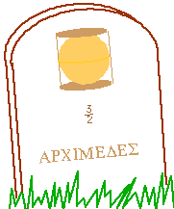

Slide 31
Next Book

Slide 32

اندازه گیری دایره
Measurement of the circle

Slide 33

تقریبا هر تمدن یونانی از میان مسئله ی دایره ها خواهد آمد.
ارشمیدس :
”در باب اندازه گیری دایره“

Slide 34
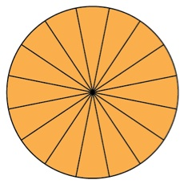
Area of circles
=
Low boundary
Of circle

Slide 35
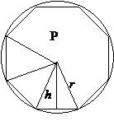
½ (2πr) r

Slide 36

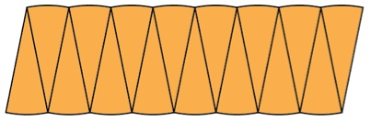
Archimedes’ crocodile
Area of circles
by Burkard Polster and Marty Ross
The Age, 5 September 2011

Slide 37
نسبت محیط به قطر دایره(Pi) :
اقلیدس ، ”Elements“ :بسیاری از ویژگی های دایره
ارزیابی نسبت محیط و قطر دایره،مساحت دایره و طول محیط
ارشمیدس : تکنیک محدود کردن:
عبارت 3 :
” نسبت محیط به قطر هر دایره ای بین 3 10/71 و 3 1/7 است.“

Slide 38
Next Book

Slide 39
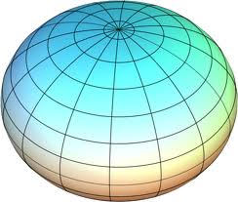
تربیع سهمی،شبه مخروط ها و شبه کره ها
Quadrature of parabola , conics & spheroids

Slide 40
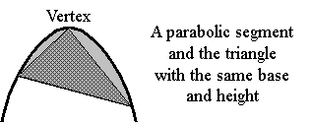
24 statements
The most impressive:
Statement 24:
"parabolic segment =
triangle

Slide 41
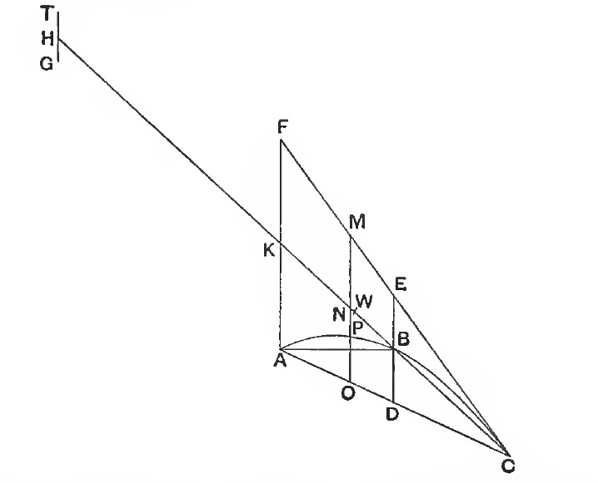
:(‘’The Method’’,proposition1 .) Proof

Slide 42
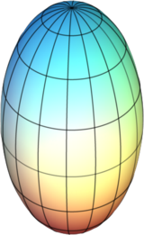
شبه مخروط ها و شبه کره ها
conics & spheroids

Slide 43
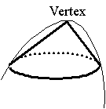
Statement 21+22
"parabolic segment V =
3/2 CONE

Slide 44
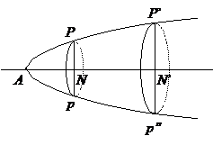
ii) عبارت 24 : نسبت دو قطعه که با بریدن یک جسم محدود شده با یک سهمی وار،توسط دو صفحه،ایجاد می شوند(بریدن بطور دلخواه) برابر است با مربع طول محورهای آنها.
APp / AP´p´ = AN² / AN´²

Slide 45
Next Book

Slide 46
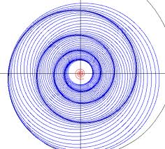
درباب مارپیچ ها
On Spirals

Slide 47
مطالعات هندسه یونان : اشکال قابل کشیدن
Alexanderian
قانون شکن

Slide 48
“On spirals”
نوعی خاص از خم:
-مکان هندسی نقطه انتهایی یک قطعه خط که بطور یکنواخت در حال چرخش است و نقطه انتهایی دیگرش (مبدا) ثابت است و طول خط با نسبت یکنواختی افزایش می یابد.-

Slide 49
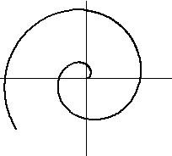
مارپیچ ارشمیدس
=aΘ ρ

Slide 50
چرا؟!!!
مفهوم مکانیک
اولین مفهوم دیفرانسیل
1629,
فرما
تقریبا حیرت انگیز:
تکنیک هایی برای ساختن مماس ها

Slide 51

28 عبارت
9 تای اول : نسبت های بین دایره ها و مماس هایشان
9 تا 12 : درباره ی تصاعد حسابی:
13 تا 20 :مماس ها بر مارپیچ ها

Slide 52
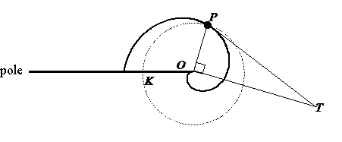
عبارت 20 :
روش ساخت مماس

Slide 53
عبارت 21 به بعد:
مساحت
"Exhaustion"
مساحت محدود شده توسط چرخش اول مارپیچ و قطب:
1/3 π (2πa)²

Slide 54
Next Book

Slide 55

Notations for Numbers

Slide 56

درک اشتباه یونانیان:
تعداد ذره های شنی در جهان بی نهایت است و نمی توان آن را با یک عدد نشان داد.
ارشمیدس:
"حساب دانه های شنی"
علامت گذاردن اعداد بزرگ
تعداد دانه های شن در جهان

Slide 57
بزرگترین واحد: M (ده هزار)
"ᵝM"
بیست هزار :
10⁸
ده هزار :ˣ ده هزار
بزرگترین عدد :
1 تا 10⁸ : رده اول
رده دوم
: 10⁸ تا 10¹⁶
.
.
.
رده (10⁸)-ام
:
تا
دوره اول

Slide 58
P
:
دوره دوم:
P * 1 تا P *10⁸
رده اول :
...
P*
تا
P*
و رده 10⁸-ام :
بنابراین:
دوره 10⁸-ام:
:رده اول
*
10⁸
تا
*
1
...

Slide 59
*
تا
*
رده 10⁸-ام :
10⁵¹
تعداد خرده های شنی در جهان :
*
بسیار کمتر از

Slide 60
Next Book

Slide 61

Approximation of a Square Root

Slide 62
دو دستاورد مهم و اصلی:
مقدار تقریبی 3√
مقادیر تقریبی ریشه های مربعی بعضی اعداد بزرگ
مقدار تقریبی 3√:
اندازه گیری دایره :
265/153 < √3 < 1351/780
*نزدیکترین تقریب ها به 3√

Slide 63








50√,Heron
مقدار جدید a
در پایان :

Slide 64


7/4 به جای 5/3
تکرارهای بیشتری
به اندازه کافی به 3√ نزدیک بوده

Slide 65






مقادیر تقریبی بعضی اعداد بزرگ
"اندازه گیری دایره"
قضیه اقلیدس
(a + b)² = a² + 2ab
مخرج های 60

Slide 66
Next Book

Slide 67
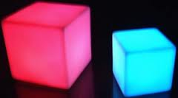
معادلات مکعبی
Qubic Equations

Slide 68
Y=ax³
ریاضیدانان یونان باستان :
a²/x = x/b
ارشمیدس: عبارت های 1 و 5 ،"در باب کره و استوانه "
Al-Khazin (965) ، (965-1040) Ibn Al-Haytham و Abu’l Jud (1000≈)
خیام (1131-1048)
راه حل های مخروطی برای همه انواع معادلات مکعبی :

Slide 69
سایر دستاوردهای ریاضی
Other mathematical achievements
دستاوردهای مهم اما کمتر شناخته شده

Slide 70
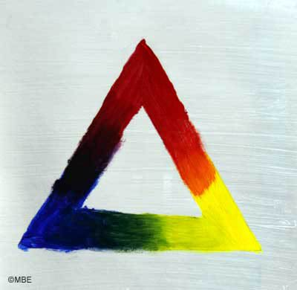
فرمول برای مساحت یک مثلث
فرمول Heron
چند وجهی نیمه منتظمSemi-Regular polyhedron) )
13 نوع مختلف چندوجهی نیمه منتظم

Slide 71
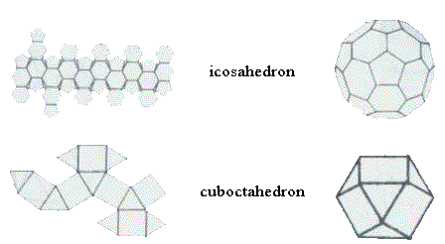

Slide 72
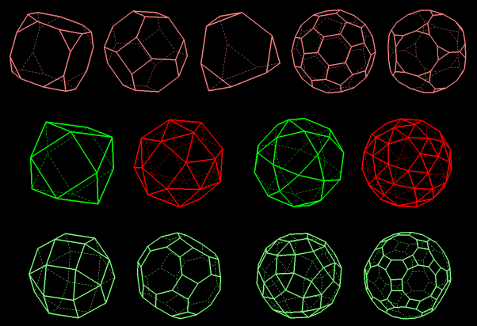

Slide 73
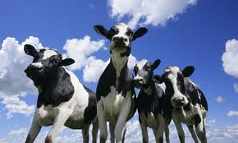
ساختن یک هفت ضلعی منتظم
ترجمه یک ریاضیدان عرب
مسئله گاوها (گله گاوها)
Hieron
W و w : بترتیب تعداد گاوهای نر سفید وگاوها باشند.
X و x : بترتیب تعداد گاوهای نر سیاه وگاوها باشند.
Y وy : بترتیب تعداد گاوهای نر زرد وگاوها باشند.
Z و z : بترتیب تعداد گاوهای نر خال خالی وگاوها باشند.

Slide 74


Slide 75
Hieron تلاش زیادی برای پیدا کردن جواب کرد. کوچکرین عدد دارای 7 رقم بود!

Slide 76
W + X = مربع کامل
Y + Z = عدد مثلثی

Slide 77
Hieron در حل این مسئله ناتوان بود .
:1965
جواب مسئله 206500 رقم داشت !!!

Slide 78
کتاب لم ها (“Book Of Lemmas”)
کتاب عربی
15 مسئله در مورد دایره ها
نوادگان ارشمیدس
کلی Theme

Slide 79
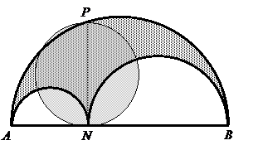
عبارت 4 : مجموع مساحت های دو نیم دایره کشیده شده با قطرهای AN و BN = مساحت دایره ای با شعاع PN

Slide 80
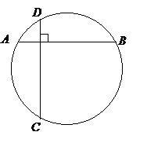
عبارت 9 :
(کمان AD )+(کمان BC)=(کمان AC)+(کمان DB)

Slide 81
V. References
*The mathematical achievements of Archimedes
[1] John Stillwell (1989), Mathematics and Its History, Springer.
[2] T. L. Heath (1965), A History of Greek Mathematics, Volume II, Oxford.
[3] E.T. Bell (written in 1937),Jing Zhujun (translated in 1998).Da shu xue jia (translated from Men of mathematics). Publisher: Chiu Chang Publishing Company.
[4] T. L. Heath (written in 1912), Zhu Enkuan, Li Wenming (translated in 1998). Ajimide quan ji (translated from The Works of Archimedes). Publisher: Shanxi ke xue ji shu chu ban she (Shanxi).
[5] Morris Kline (written in 1908), Lin Yanquan, Hong Wangsheng, Yang Kang Jingsong (translated in 1983). Shu xue shi : shu xue si xiang de fa zhan (translated from Mathematical thought from ancient to modern times). Publisher: Chiu Chang Publishing Company.

Slide 82
[6] Xie Enze, Xu Benshun (1994). Shi jie shu xue jia si xiang fang fa, p.61-99.Publisher:Shandong jiao yu chu ban she (Jinan).
[7] Cai Zhiqiang, Sun Wenxian(199?). Shu xue li ti mo xing zhi zuo : fu : duo mian ti yan jiu. Publisher: Chiu Chang Publishing Company.
[8] Hong Kong University of Science and Technology. http://www.edp.ust.hk/math/history/5/5_5/5_5_34.htm
[9]Archimedes.Heiberg(discovered in 1906).T.L.Heath , K.C.D , Sc.D , F.R.S.(Edited in 1912). The Method Of Archimedes , Publisher :Clay,Jhon,M.A. (Cambridge at the university press).
[10]Howard W.Eves, An Introduction to the mathematical history.Fourth Edition,Holt,Rinehart and Winston,1976, Printed in: U.S.A.

